Slide 1
Introduzione /Presentazione
premessa e storia

Slide 2
L’Insegnamento della Medicina di Famiglia nel Corso di Laurea
L’insegnamento della Medicina
Generale nella
Scuola di Medicina di Modena
Maria Stella Padula.

Slide 3
Contenuti della mia relazione
PARTE I: Premessa e storia dell’Insegnamento della MG nella realtà modenese
PARTE II. Cosa (cenni sul progetto: contenuti di apprendimento e percorso)
Eventuali progetti di didattica innovativa in corso( «adotta un cronico», Tesi, Master per la formazione dei formatori)

Slide 4
Parte I. Premessa e storia

Slide 5
Perché l’apprendimento della Medicina fuori degli ospedali ?
Risposta al cambiamento dei bisogni delle persone
Nella società di oggi le cure extra-ospedaliere, e a domicilio, sono sempre più necessarie:
c’è una deospedalizzazione sempre più precoce,
la popolazione invecchia
gli anziani sono sempre più “anziani, fragili e soli”
aumentano i pazienti “cronici” e disabili, per esiti di malattie per cui non si muore più, grazie a una medicina che offre cure sempre più avanzate
Nella stessa famiglia ci sono più malati… la famiglia è malata!

Slide 6
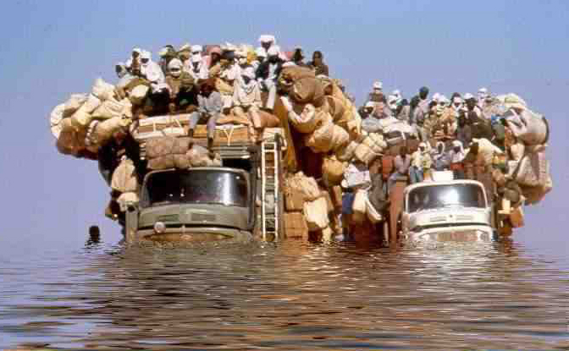
La cura si è spostata dagli ospedali al territorio, e qui sono sempre più numerosi i pazienti affidati alle cure del Medico di MG
Dott. G. Feltri, marzo 2006
Notes:
…tutto quello che si può, con percorsi meno chiari, con attese, spese, professionisti diversi, a parte il MMG, e soprattutto per i problemi “minori”o di bassa complessità.

Slide 7
Caratteristiche peculiari dei setting di cura e dell’attività del Medico di Medicina Generale:
luoghi di cura fuori dell’ospedale: studi dei MMG, il domicilio, le RSA, gli Hospice
Continuità di cura (prima e dopo la malattia, fino alla elaborazione del lutto)
La cura di tutta la Famiglia
la cura del “disagio e del malessere”, della solitudine come malattia…
L’approccio alla polipatologia e i politrattamenti
Ecc…

Slide 8
Cosa serve ?
conoscere già nel Corso di Laurea (Medicina e Scienze delle Professioni Sanitarie) la Medicina Generale e il mondo delle cure fuori dall’ospedale
A Chi : a tutti i medici
a chi farà il medico in ospedale, e dovrà integrarsi coi percorsi di cura esterni.
a chi farà il medico di MG o dei Distretti, perchè farà una scelta ponderata, che non sarà un ripiego, per fallimento di altre scelte

Slide 9
Tappe del percorso a Modena
1992: Accordo fra Ordine dei Medici e Università (Medicina di Comunità/Igiene ) per 4 anni, con un tirocinio di 1 settimana per 4 anni
2002, Convenzione fra SIMG e Università, 4 settimane di tirocinio professionalizzante negli studi dei Medici Generali al VI anno di corso, con 1 Contratto d’insegnamento a un Medico di Medicina Generale.
2002, il I° corso base per MMG tutor, cui sono seguiti altri nel 2007 e 2009
2005, Convenzione fra Università e ASL di Modena e Reggio Emilia, per insegnare in via sperimentale non solo la MG ma anche Cure Primarie, per la durata di 4 anni da III al VI anno
2007, l’insegnamento è stato esteso a tutti gli studenti

Slide 10
Tappe del percorso a Modena
2009-2010, per il DM 270, il Manifesto degli studi ha un Corso Integrato di MG e CP, con i 4 Moduli, dal III al VI anno, 10 CFU e 10 contratti di insegnamento ai MMG
2014, il docente di MG è coordinatore del Corso integrato; coordinatore del II semestre del VI anno di Corso di Laurea e componente della Commissione tecnico-pedagogica
Dal 2012-2016. A Modena 2 edizioni di Master di II livello “metodi e strumenti per l’insegnamento clinico della MG nelle Cure Primarie”, conn la formazione di 35 docenti di MG
ad oggi 22 tesi di laurea in MG e Medicina del Territorio, su progetti di ricerca in tale ambito
Progetti di Apprendimento della cronicità e continuità di cura( “adotta un cronico”)
Creazione di percorsi di collaborazione fra professionisti e pazienti, per la “Formazione Curati & Curanti”

Slide 11
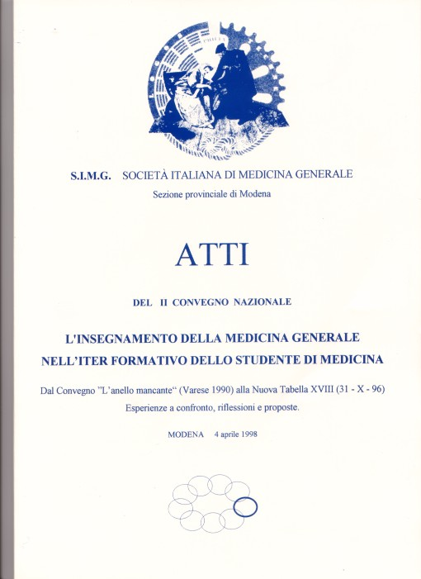
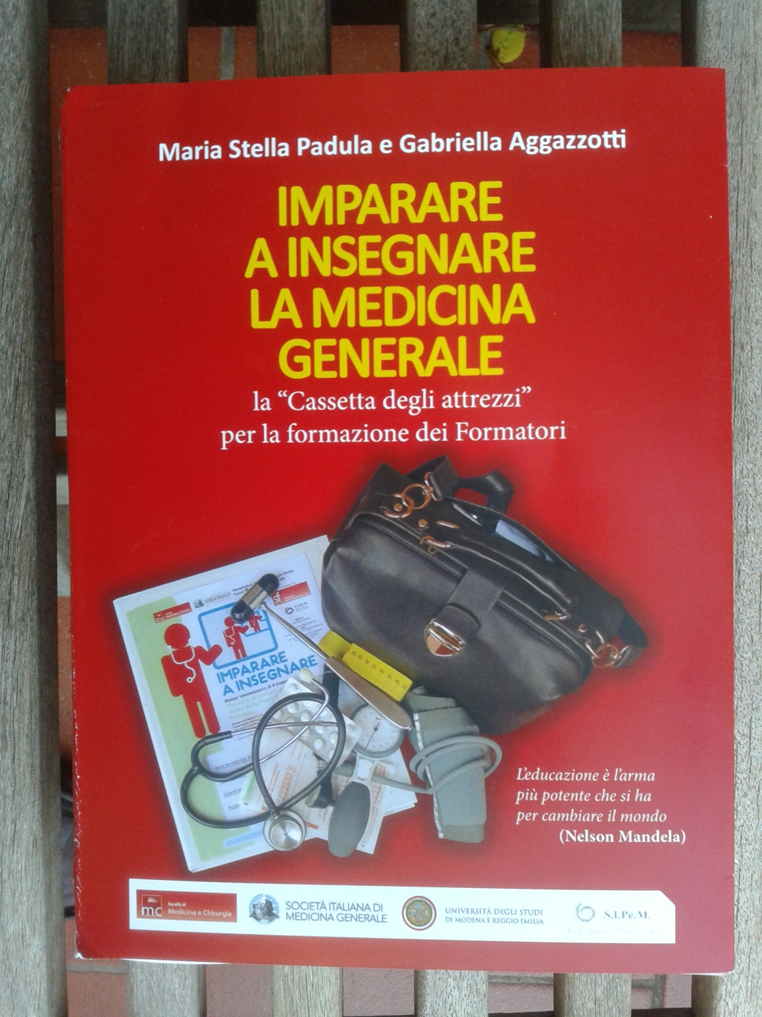
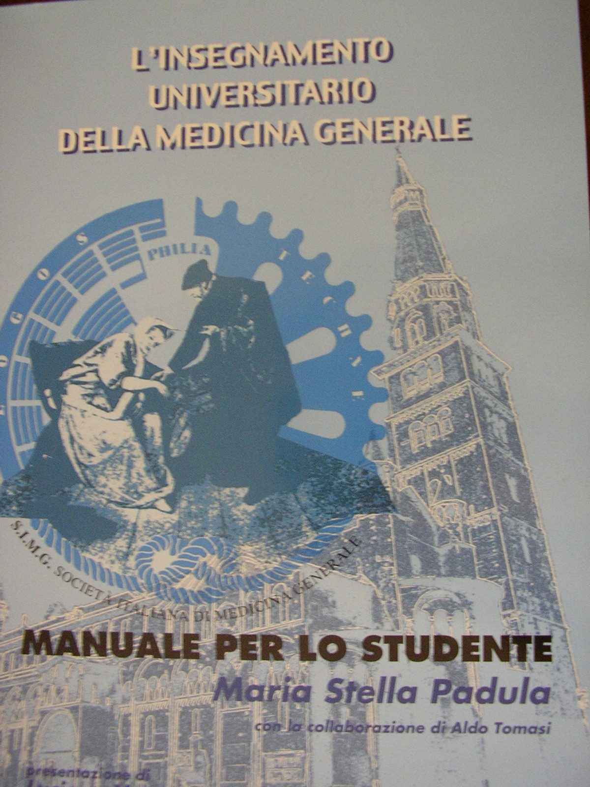
Da VARESE 1990
“L’ANELLO MANCANTE”
Una sede: Modena
1992:
Inizio di Tirocinio
per un gruppo di studenti
MODENA 2003
Workshop e congresso sul “Modello possibile”
Le Società Scientifiche e Università insieme per definire Modello e percorso dell’insegnamento.
2 Workshop nazionali
2007 e 2008
Congresso marzo 2010
Manifesto degli studi
secondo
DM 270
Master “imparare
ad insegnare la MG
e le Cure Primarie”
2012-2014…e il testo
1998
congresso
Forum 2005
Progetto MG nelle Cure Primarie dal III al VI anno
Da 10 a 23 sedi Univ.
2003 -2004

